Slide 1
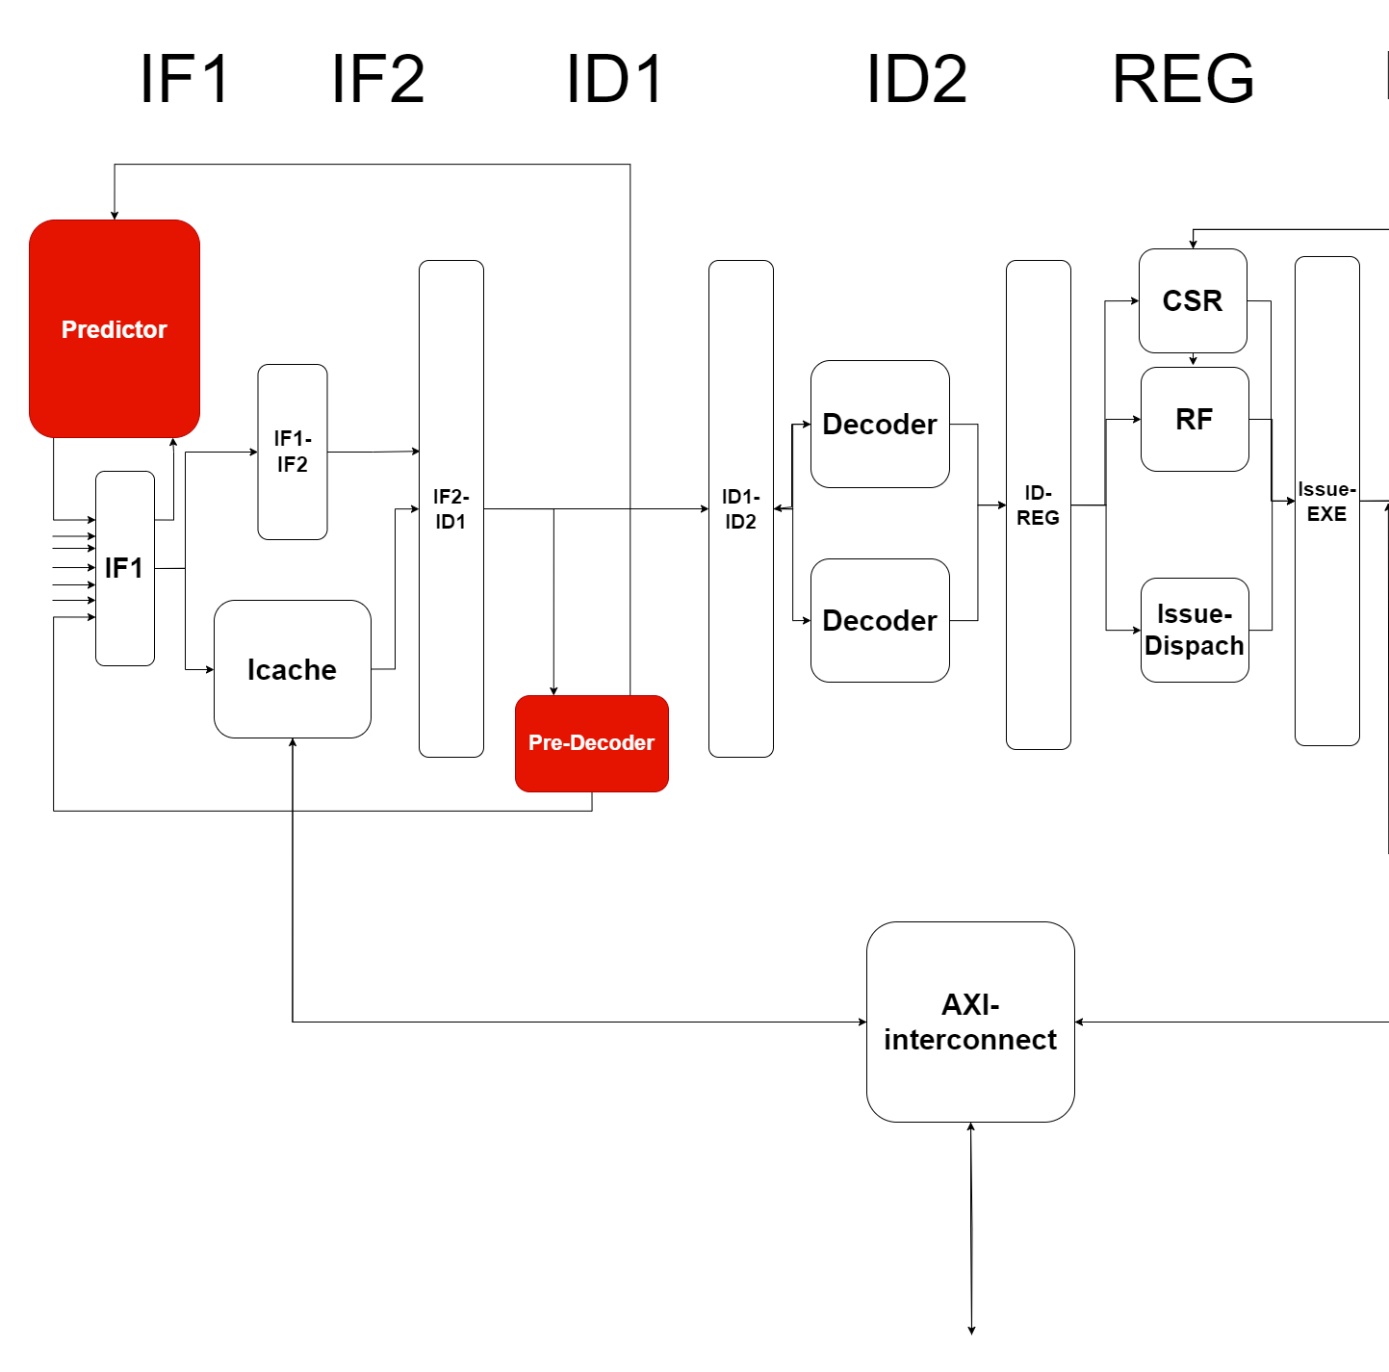
分支预测和预译码
分支预测：
采用基于局部历史的动态预测
方向预测 基于PHT，1024项两位饱和计数
目标地址 基于BTB，2^7 项 * 2路
PHT 每一项是一个2位的计数器，00为强untaken，01为弱 untaken，10为弱 taken，11为强 taken ，根据首位判断是否跳转。
BTB 存储 br_type 和 br_target，两路 BTB0 和 BTB1，区别于 pc[2] 的奇偶性，用于同时预测两条指令。btb 表项：valid, tag, target, type

Slide 2
分支预测和预译码
预译码：
在取指完成后立刻进行
给出br_type和部分br_target
预译码在分支预测出错时给出纠正，如：
01 型指令
如果指令是向低地址分支的，则将 PC 置为分支 PC；对于高地址的则不做分支。
10 型指令
如果分支预测器没有其记录，则取指单元在此及时做出补救，进行分支
br_type 定义
• 00 非跳转指令 • 01 除了 bl 和 jirl 的跳转指令
• 10 bl • 11 jirl

Slide 3
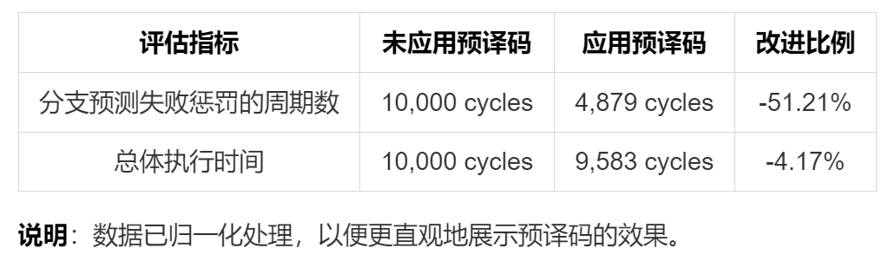
分支预测和预译码

